Slide 1
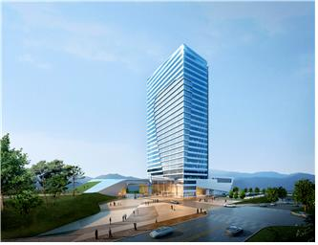
현장에서 답(答)을 찾다!
사업장 근로자에게 찾아가는 암검진 홍보
대전지역본부 전 경 희

Slide 2
발표순서
1
추진배경
2
추진계획
3
추진내용
4
추진성과 및 제언

Slide 3
I. 추진배경
국내 암환자 10년 새 96% (헤럴드 경제, 2014.1.10)
2011년 신규 암 환자 수는 218,017명 ( 전년대비 6.0% 증가 )
2011년과 비교할 때 무려 96% 늘어 ( 남성 1.8배, 여성 2.2배 )
국민 110만 명 암과 만났다 (연합뉴스, 2013.12.26.)
남38%, 여34% 평생 한번은 암 걸려
5대암 초기 발견시 5년 생존율 90%넘어
WHO, 국제암연구센터 ‘세계암보고서”(2014.2.4)
전세계 암환자 2035년 70% 더 늘어난다(2012년 대비)

Slide 4
I. 추진배경
건강보험 진료비 50조 9천억원 중 암 진료비 4조2천억원
주요만성질환(11개질환) 중 가장 많음 … 2013년 건강보험통계연보
국가 암검진 수검률 40%대 그쳐
직장가입자 일반검진 수검률 72.9% , 암검진 수검률 39.4%
… 2012년 건강검진 통계연보
직장가입자는 사업장으로 대상자 통보
사업장 근로자에 대한 적극적인 안내 필요

Slide 5
II. 추진계획
직장가입자 설문조사로 암검진 현주소 파악
암검진대상자 현황
직장(가입자, 피부양자)
1,217,042명
64.2%
지역
679,223명
35.8%
찾아가는 암검진 홍보로 조기암검진 중요성 인식 고취
유관기관과의 협력 관계 구축 암검진 홍보 강화

Slide 6
III. 추진내용
직장가입자 설문조사(3.7~3.31)
근로자 1,200명 에게 물었습니다…
대상자 선정
전년도 수검률 저조 사업장 중 120개소 1,204명
설문방법 및 내용
건강검진 실태조사 설문조사표’활용 – 사업장 직접 방문 조사
공단 건강(암)검진에 대한 전반적인 만족도 및 검진 안내 경로
암검진을 받지 않은 주요 이유 등 인식도 관련

Slide 7
III. 추진내용
조사결과
건강(암)검진 만족도
암종목별 만족도
57%
77%
69%
만족
56%
54%
52%
31%
26%
4%
2%
2%

Slide 8
III. 추진내용
검진안내 받은 주요 경로
공단 검진표(안내문)
41%
회사 담당자를 통해서
36%
검진기관 안내
9%
TV등 공익광고
6%

Slide 9
III. 추진내용
검진 받지 않는 주요 이유
27%
암검진 대상임을 안내받지 못해서
14%
건강하다고 생각하기 때문에
14%
시간 여유가 없어서

Slide 10
III. 추진내용
설문조사 결과 시사점
암검진 필요성에 대한 사업장 담당자의 인식 고취 필요
연령별. 개인별 특성을 고려한 검진프로그램 개편 필요성 확인
직장가입자 검진주기 정비 필요
다양한 형태의 건강검진 홍보 강화

Slide 11
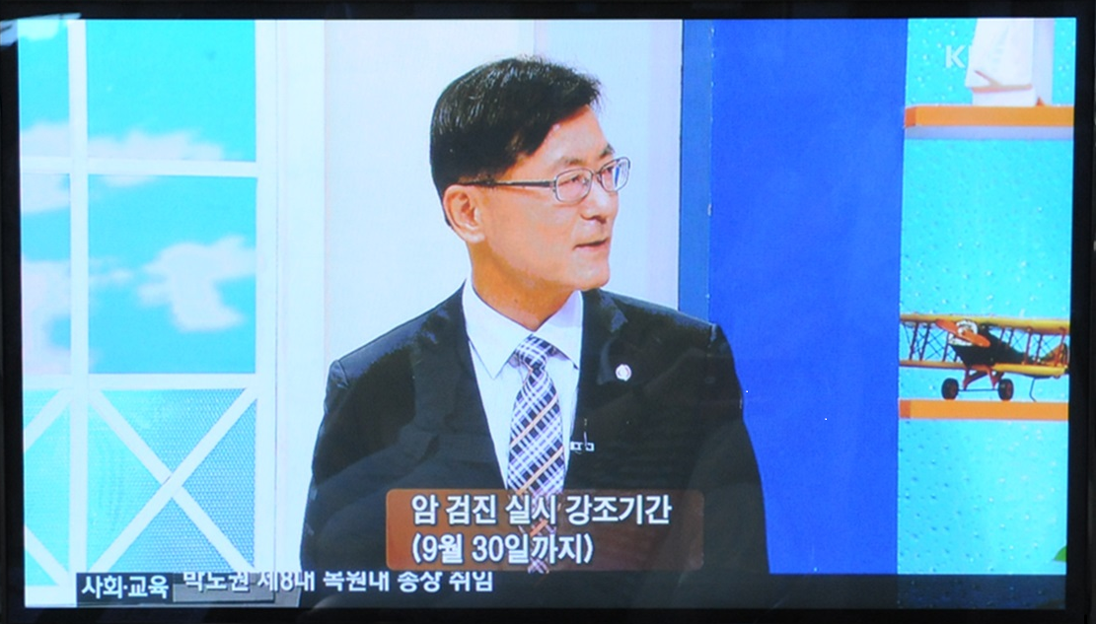
III. 추진내용
TV / 라디오 … 연중 암검진 홍보 방송 전개
KBS 대전방송총국과 MOU체결(1.14)
KBS-1TV 검진특화방송(4회)
KBS-제1라디오(3회)
TJB-대전방송TV (10.29, 1회)
TBN 대전교통방송(매월1회)
대전, 청주MBC, 청주CJB, 케이블 등

Slide 12
III. 추진내용
중도일보와 업무협약(3.19) … 대전시민 암 검진율 향상 공동노력
국민건강보험공단
충남대학병원
중도일보
건강 100세 지름길,
암
진
검
을 받읍시다
(매월 2회검진기획기사, 전면광고)

Slide 13
III. 추진내용
월2회 검진기획기사, 월2회 전면광고
매월2회 검진기획기사, 전면광고

Slide 14
III. 추진내용
계절별 테마 구성 검진 캠페인 전개
암검진의 중요성 인식 및 조기 검진참여 유도로 검진 만족도 제고
테마 구성 캠페인 전개
검진 만족도 제고
건강검진 홍보 강화
효도건강검진
하계휴가기간검진
암검진실시 강조기간
미수검자 검진 챙기기
암검진의 중요성 인식
조기검진 참여 유도
연말 수검쏠림현상 방지
사업장 홈페이지
시청, 도청, 군청, 교육청
등 인터넷 홈페이지
직장가입자 암수검률 전국 1위(6개지역 본부 내)

Slide 15
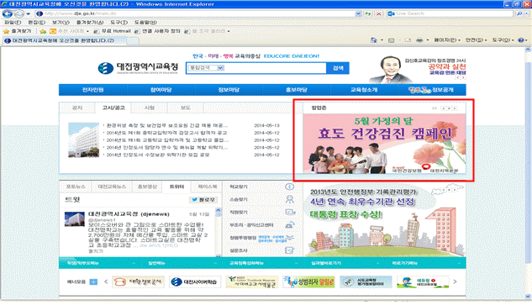
III. 추진내용
봄 – 효도건강검진 캠페인
홍보기간 : 2014. 4. 28.(월) ~ 5.31.(토)
홍보기관
- 시청, 도청, 교육청, 군청 인터넷 홈페이지 홍보 주력
- 사업장 홈페이지 , 게시판 등 암검진 안내 홍보
홍보내용
- 사업장 안내문 발송 및 보도자료
배포(9개 신문사)

Slide 16
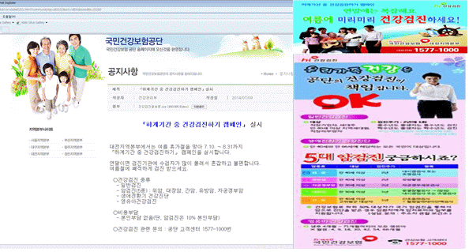
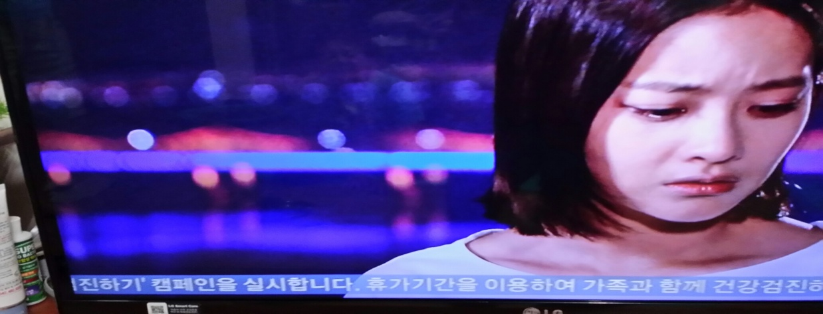
III. 추진내용
여름 – 하계휴가 검진 캠페인
홍보기간 : 2014. 6. 16.(월) ~ 8.15.(금)
홍보기관
- 공중파 스크롤 방송 홍보… 대전MBC
- 인구밀집지역 현장 홍보 … 시내버스 정류장(BIS), 버스 전광판
- 공교 및 일반사업장 31,574개소 암검진 안내 홍보
암검진 수검
70,226명(전년동기대비 7,177명 증가)
목표수검률 전국 1위 (6개 지역본부 중)

Slide 17
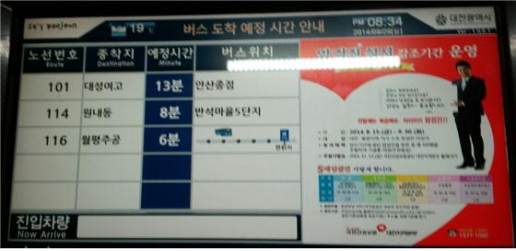
III. 추진내용
가을 – 암검진 강조기간 운영
홍보기간 : 2014. 8. 15.(금) ~ 9.30.(화)
홍보기관
- 시청, 도청, 교육청, 군청 인터넷 홈페이지 홍보 주력
- 사업장 홈페이지 , 게시판 등 암검진 안내 홍보 게시
홍보내용
- 리플릿 배부(10만부), 안내문 발송, 보도자료 배포(28곳)

Slide 18
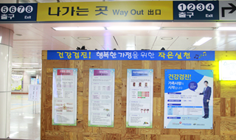
III. 추진내용
건강(암)검진 상설홍보관 운영
대전도시 철도공사 유성온천역(건강다솜방)
국민건강보험, 충남대학교병원, 대전도시철도공사 협무협약
지하철 승객 (1일 평균 이용객수 8,000여명) 및 지역주민 대상

Slide 19
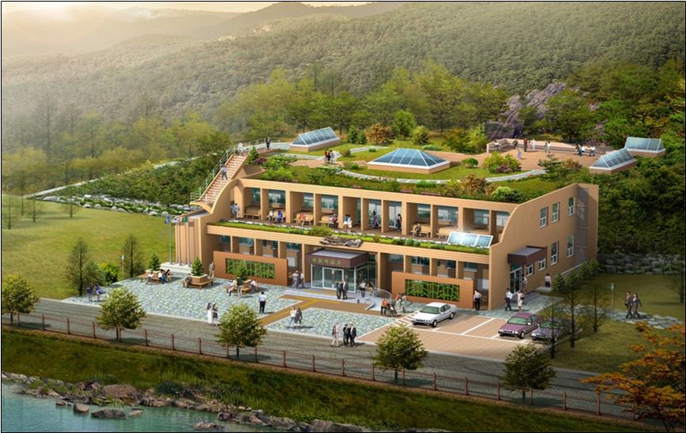
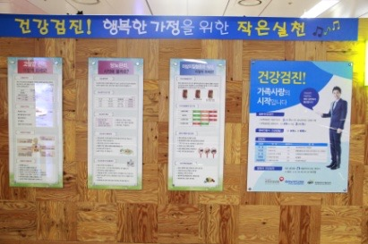
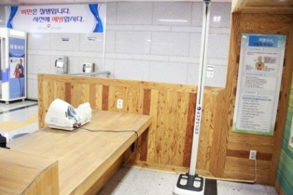
III. 추진내용
건강(암)검진 상설홍보관 운영
계룡산국립공원[네이처센터]_ 홍보관 유치
국민건강보험공단, 충남대학교병원, 계룡산국립공원 업무협약
수통골 탐방객수 평균 월 40,000명

Slide 20
III. 추진내용
사업장 근로자에게 찾아가는 - 일일 홍보관 운영
국민건강보험공단
사업장 선정
건강부스 운영
건강(암)검진 홍보문
홍보용품 제공
지역암센터
교육강사지원
암 홍보 판넬
암종 모형 전시
암예방 실천지침서
사업장
교육장소 제공
근로자 모집

Slide 21
III. 추진내용
사업장 일일홍보관 운영 프로그램
조기암검진의 중요성
암예방 수칙
암 홍보판넬 전시
암 모형전시
암예방 실천지침서
홍보용품
유방자가검진시기
암 증상
체성분 분석
결과 상담
건강강좌
암홍보관운영
유방암
자가검진체험
암검진홍보
건강부스 운영
운영기간 : 2014. 5월 ~ 8월
운영 사업장 : 4개소 5회 실시, 근로자 1,010명 참석

Slide 22
IV. 추진성과
연중 수검 분위기 조성으로 지속적인 수검률 우위 점유
암검진 수검률 현황(‘14.10월말)
지역
직장가입자
피부양자
35.9%
33.8%
32.7%
28.3%
27.7%
26.5%
전국
대전
전국
대전
전국
대전
22

Slide 23
IV. 추진성과
직장가입자 암수검률 전국1위(6개지역본부 내)
대전지역본부
32.7%
서울지역본부
26.4%
부산지역본부
27.3%
대구지역본부
27.3%
광주지역본부
30.6%
경인지역본부
26.8%
23

Slide 24
IV. 추진성과
피부양자 암수검률 전국2위(암검진=가족사랑 실천법 홍보)
대전지역본부
35.9%
서울지역본부
32.2%
부산지역본부
34.0%
대구지역본부
34.2%
광주지역본부
38.1%
경인지역본부
33.6%
24

Slide 25
IV. 추진성과
지역가입자 암수검률 전국2위(다양한 홍보로 검진인식 제고)
대전지역본부
28.4%
서울지역본부
24.9%
부산지역본부
26.7%
대구지역본부
26.9%
광주지역본부
30.0%
경인지역본부
25.5%
25

Slide 26
IV. 제언
직장가입자 일반검진과 암검진의 주기 일원화
개인의 자율적인 건강관리 인식 제고
개별 암검진 안내에 따른 홍보 비용 절감
암검진 의무조항 신설
‘법적 제도화’로 고용주의 암검진에 대한 책임성 강화
암검진 비용 전액 공단부담
직장가입자의 암검진 수검률 향상 기대
26

Slide 27
IV. 제언
암검진 시작 연령 하향 조정으로 조기검진의 실효성 확보
암환자 연령 하향 및 진료비 부담 과다로 생계위협 증가
연령별, 개인별 검진 항목 조정으로 불필요한 검진 제외
암경험자 암검진 제외방안 강구
암 조기 발견으로 생존율 높이고, 경제적 지출 최소화
27

Slide 28
암
없는
건강한
대한민국
을 위하여
노력
의지
우리의
가
과
필요합니다!

